Slide 1
Proiect – uC
Androne Horatiu Gligor

Slide 2
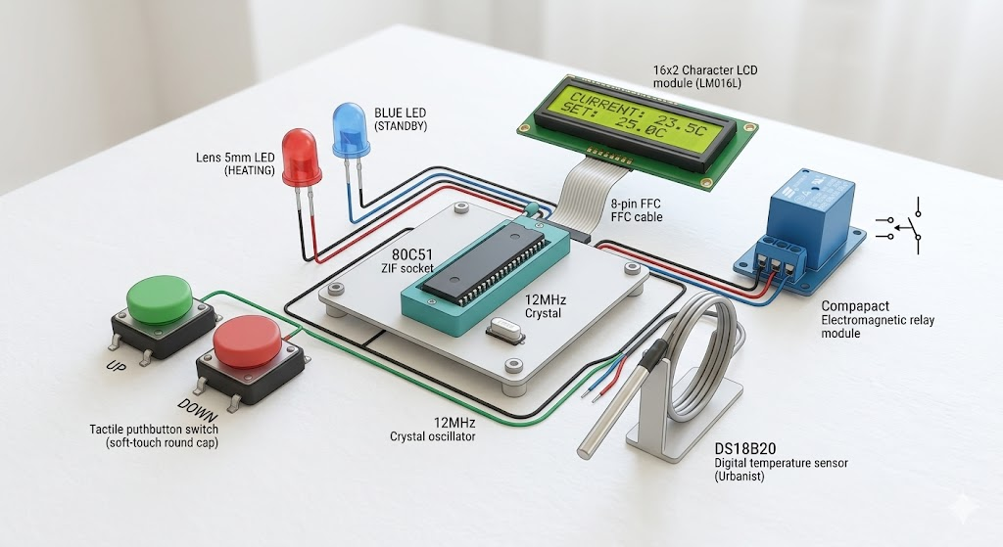
Componente Hardware Utilizate
Microcontrolerul 80C51
Senzorul DS18B20
Switch-uri UP / DOWN
Releul
LED-urile
Ecranul LCD (LM016L)

Slide 3
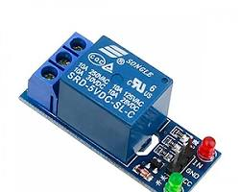
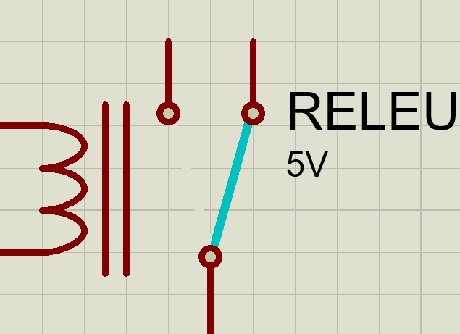
Releu
Cum funcționează?
->Releul funcționează ca un întrerupător automat de mare putere.
UC->curent->BOBINA>electromagnet->lamela metalica->inchidere contact->centrala ON

Slide 4
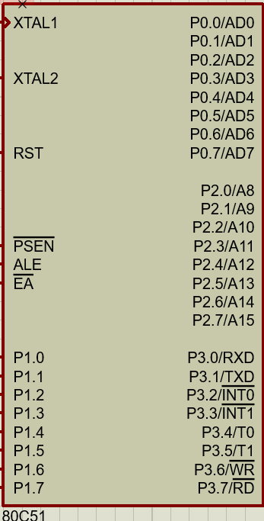
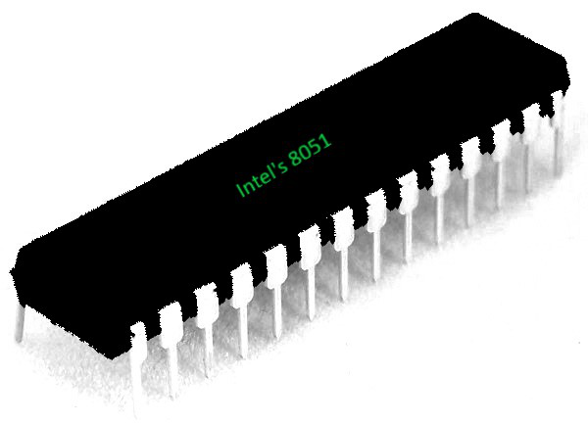
Microcontrolerul 80C51
Coordonează întregul proiect. Rulează codul scris la o frecvență de 12 MHz, citește senzorul și butoanele, ia decizii și comandă ecranul și releul

Slide 5
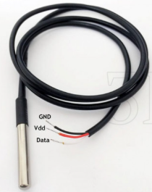
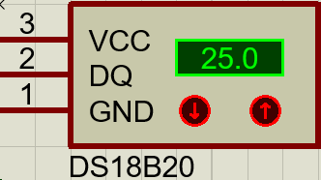
Senzorul DS18B20
Măsoară temperatura din cameră cu precizie ridicată. Transmite datele 100% digital prin protocolul 1-Wire (pe un singur fir), fiind complet imun la zgomote sau paraziți electrici.

Slide 6
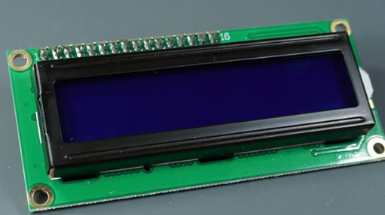
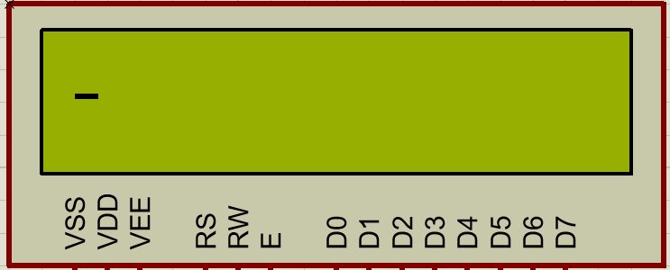
Ecranul LCD (LM016L)
Display alfanumeric (2 linii x 16 caractere) legat pe modul de lucru de 8 biți. Afișează clar și în timp real temperatura curentă și temperatura setată de utilizator.

Slide 7
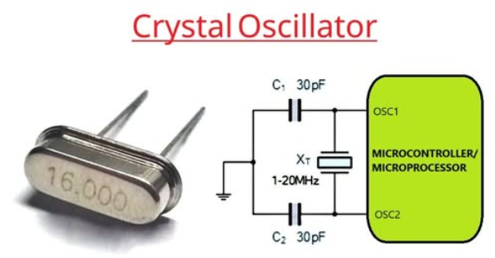
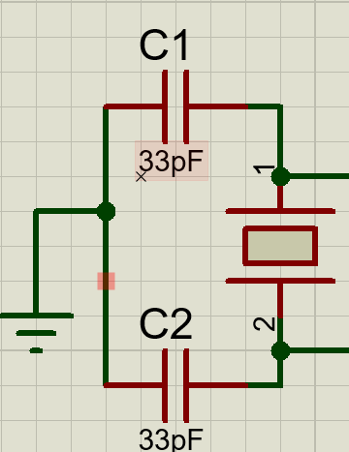
Oscilator cu Quartz
Acest circuit reprezintă inima sistemului. El generează pulsul sau tactul de care microcontrolerul 80C51 are nevoie pentru a putea executa codul.

Slide 8
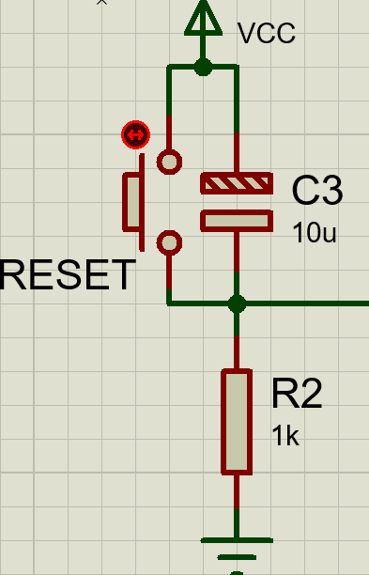
Circuitul de RESET
La pornire (Automat): Condensatorul C3 lasă tensiunea de 5V să treacă pentru o fracțiune de secundă către pinul de Reset, trezind procesorul și trimițându-l la începutul codului. Apoi, rezistența R2 descarcă pinul la 0V pentru ca programul să poată rula normal.
La apăsarea butonului (Manual): Butonul forțează din nou tensiunea de 5V direct pe pinul de Reset, ceea ce oprește instantaneu procesorul și repornește termostatul de la zero.

Slide 9
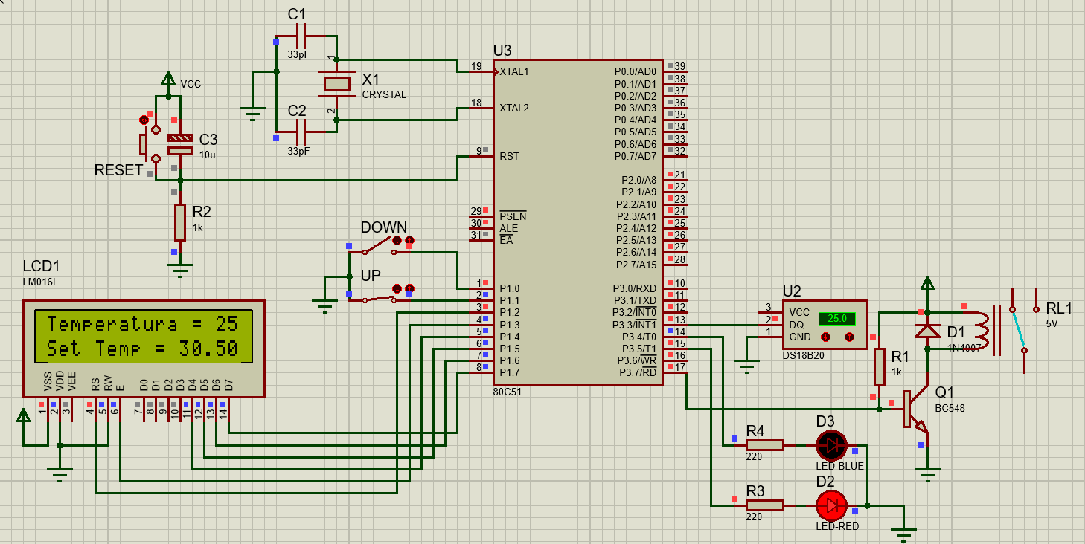
Circuit Complet

Slide 10


Implementarea Software
Cod in C
Cod in assembly
În documentație.

Slide 11
Vă mulțumesc !

